Slide 1
Vibe Coding

Slide 2
氛围编程

Slide 3
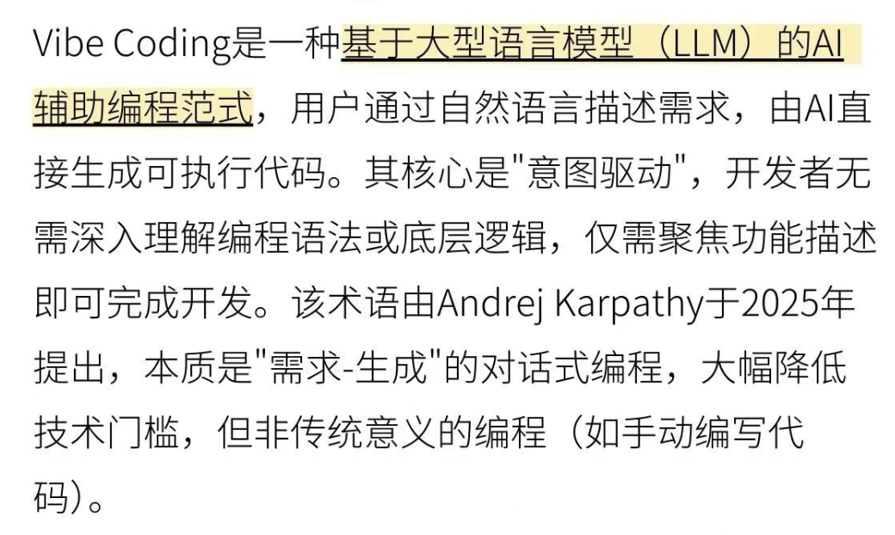

Slide 6
必然的趋势

Slide 7
必然的趋势
人与机器之间的鸿沟

Slide 8
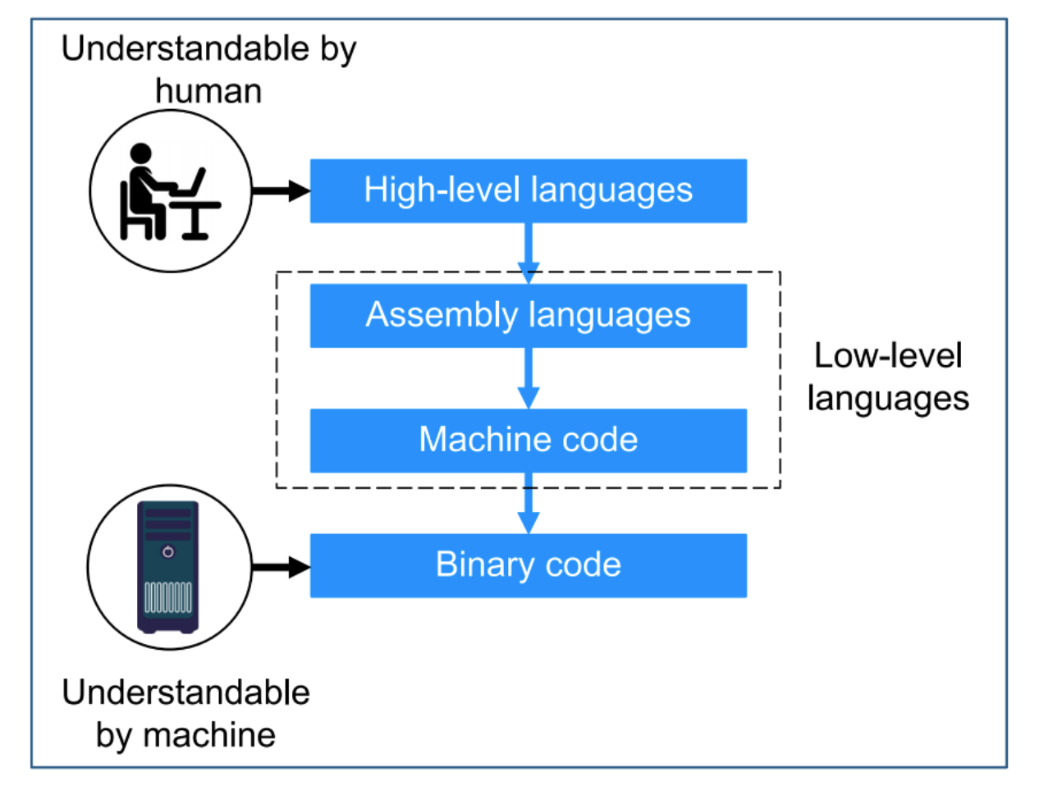

Slide 9
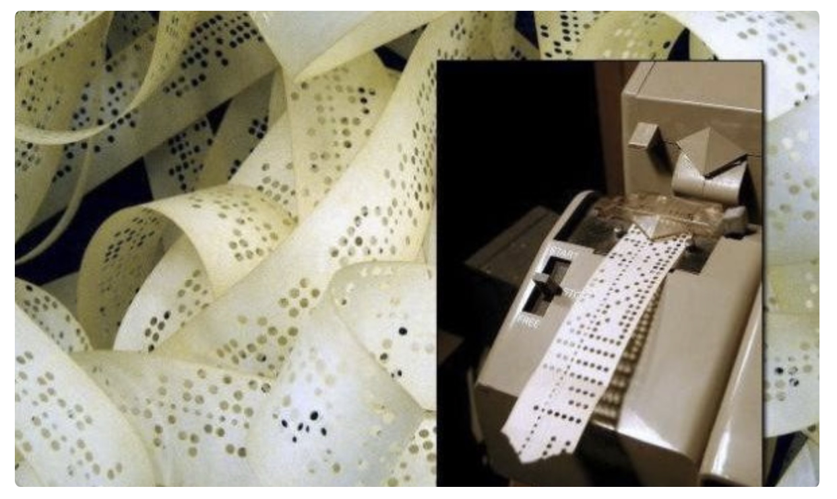

Slide 10
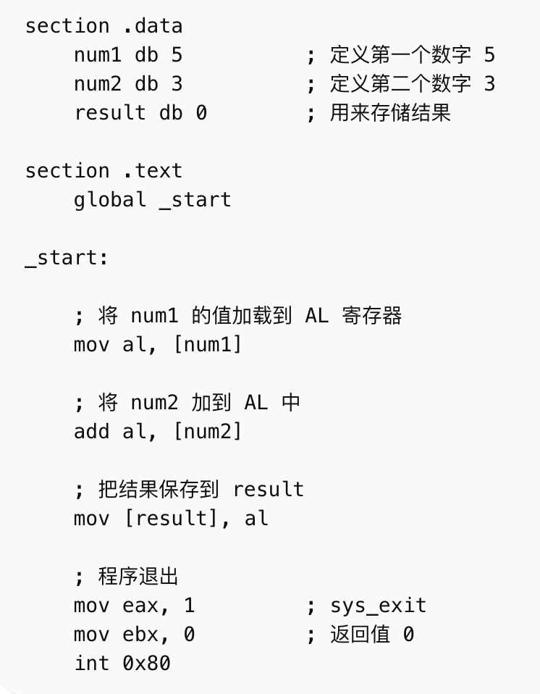
x86 汇编（NASM 风格）

Slide 11
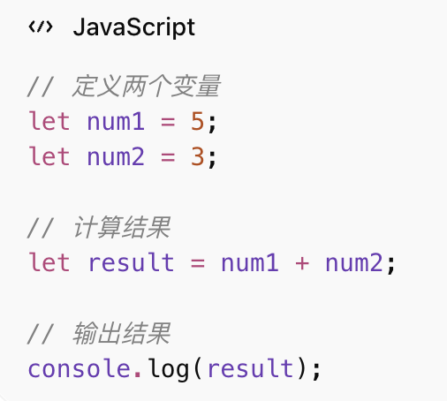

Slide 12
思考：每一次变化，对人类更友好还是更不友好？

Slide 13
思考：每一次编程方式的进化，是升高门槛还是降低门槛？

Slide 14
传统程序员何去何从？失业？

Slide 15
拥抱 Vibe Coding

Slide 16
传统程序员的优势

Slide 17
思考：汇编语言程序员vs高级语言程序员

Slide 18
思考：高级语言程序员vs自然语言程序员

Slide 19
传统程序员的优势

Slide 20
传统程序员的优势
1. 更优质的代码

Slide 21
传统程序员的优势
1. 更优质的代码
2. 真正的理解代码

Slide 22
基础仍然很重要

Slide 23
未来编程的模式：

Slide 24
未来编程的模式：
1. 设计项目的架构

Slide 25
未来编程的模式：
1. 设计项目的架构
2. AI实现功能模块

Slide 26
未来编程的模式：
1. 设计项目的架构
2. AI实现功能模块
3. code review

Slide 27
Thank You

